Slide 1
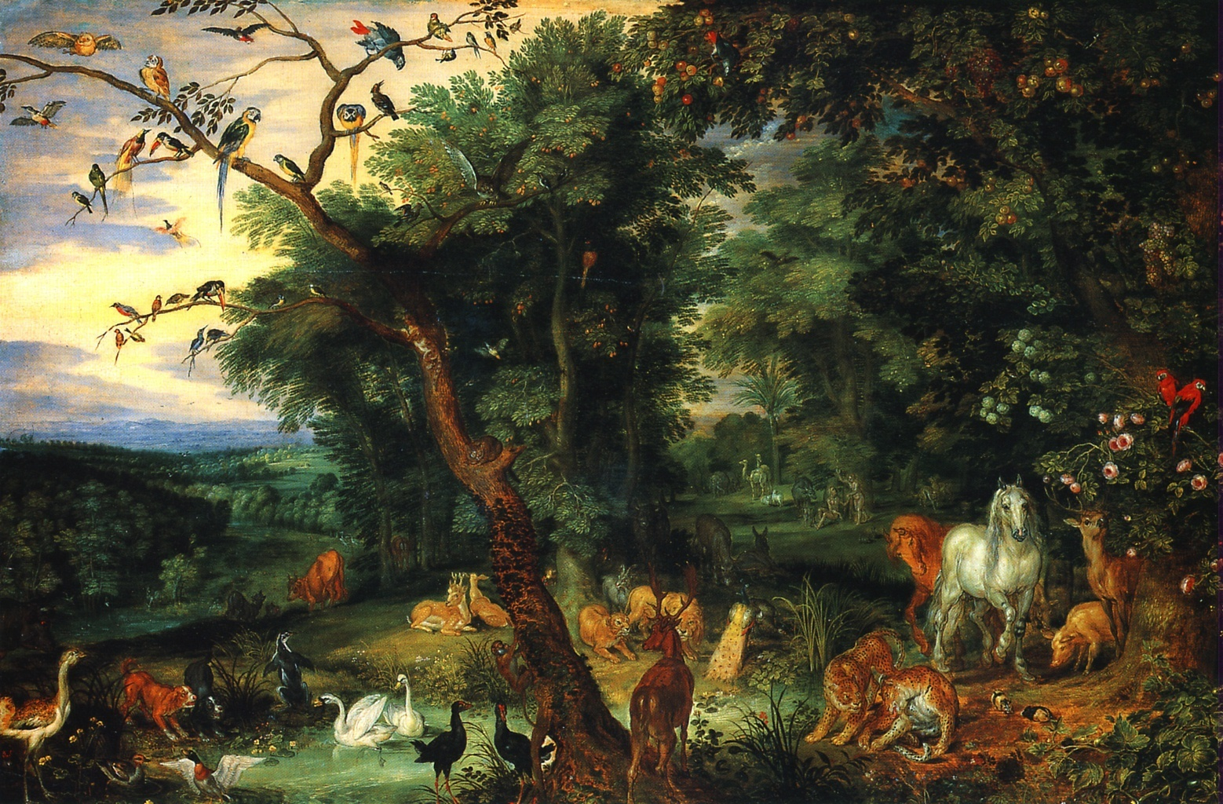
Розмноження на клітинному рівні
Кафедра медичної біології ХНМУ-2010
Проф., д. мед. н. В.В. М’ясоєдов
Слайд-лекція
Ян Брейгель «Рай»

Slide 2
Питання лекції:
Організація клітини у часі: життєвий цикл клітини і клітинний цикл
Способи поділу клітини: мітоз, амітоз
Мейоз – особливий спосіб поділу клітини
Клонування

Slide 3
Організація клітини у часі: життєвий цикл клітини і клітинний цикл

Slide 4
Життєвий і клітинний цикли
У житті клітини розрізняють життєвий цикл і клітинний цикл
Життєвий цикл – період від утворення клітини з материнської до наступного поділу або загибелі клітини
Клітинний цикл включає підготовку до мітозу (інтерфазу) і мітоз. Друга назва процесу - мітотичний цикл.

Slide 5
Тривалість клітинного циклу в еукаріотичних клітинах – 10 – 20 годин
Тривалість саме поділу – 1 година

Slide 6
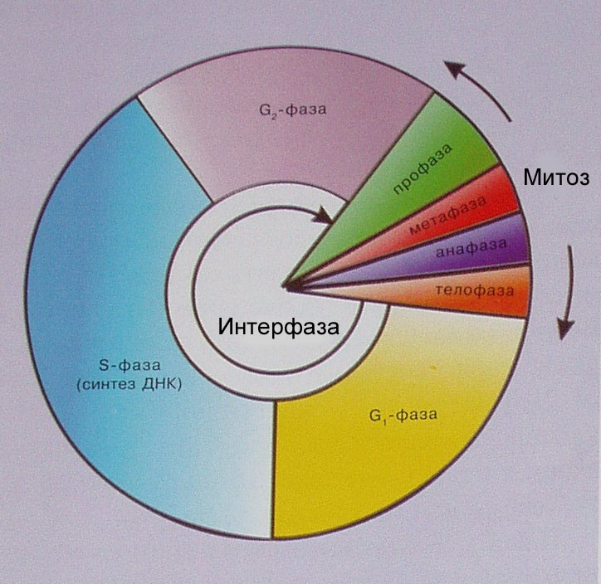
Фази клітинного циклу
Інтерфаза
G₁-фаза – постмітотична (пресинтетична)
S-фаза – синтетична
G₂-фаза – постсинтетична (премітотична)
Мітоз
Цитокінез
G₀
Точка рестрикції

Slide 7
Інтерфаза (G₁ + S + G₂)
Складає 90% усього клітинного циклу
Період найбільшої метаболічної активності
Період підготовки до поділу
Ядро інтактне, заповнене тонкими нитками - хромонемами

Slide 8
G₁ – рост клітини, синтез РНК, білків, підготовка хромосом до поділу
S – реплікація ДНК (і центросом)
G₂ – підготовка до мітозу, запасання енергії, синтез веретена поділу
G₀
Точка рестрикції

Slide 9
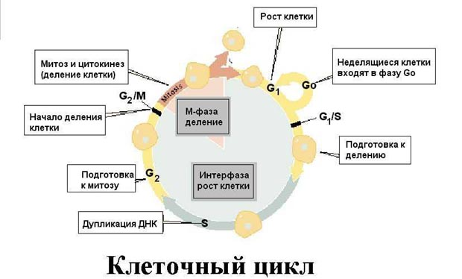

Slide 10
Життєвий цикл ентероцитів

Slide 11
Контроль клітинного циклу
Проходження клітини через клітинний цикл контролюється білками цитоплазми
Головними серед білків у тваринній клітині є:
Цикліни
G₁-циклін (циклін D)
S- цикліни (цикліни E і A)
М- цикліни (цикліни B і A)
Рівень циклінів підвищується і знижується у залежності від фази циклу.

Slide 12
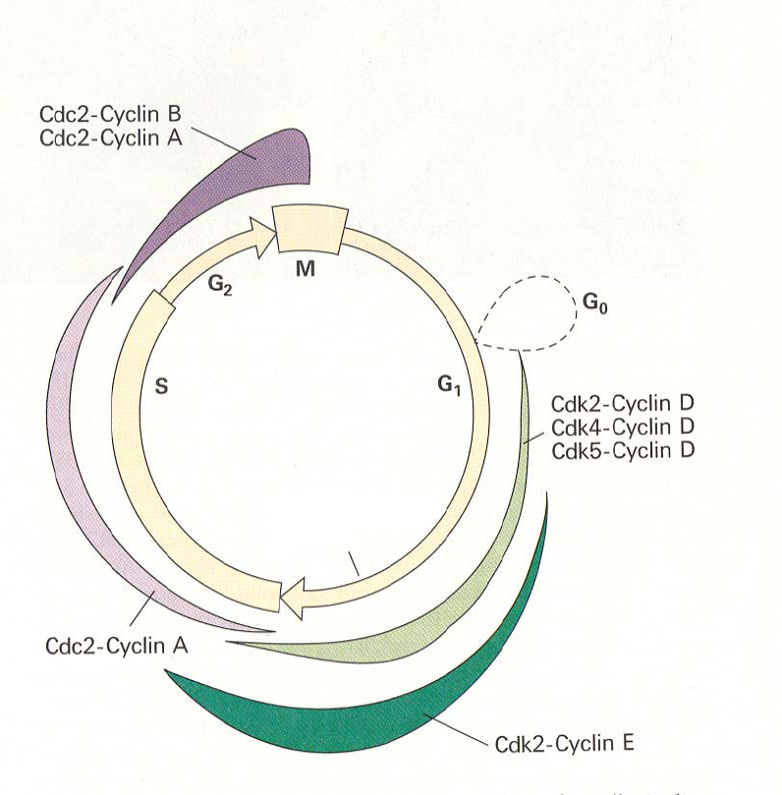

Slide 13
Циклін-залежні кінази (Cdk)
G₁-фазова Cdk (Cdk4)
S-фазова Cdk (Cdk2)
M-фазова Cdk (Cdk1)
Рівні кіназ у клітині залишаються достатньо стабільними, але кожна з них повинна зв’язати відповідний циклін (рівень якого флюктуює) для активації
Кінази приєднують фосфатні групи до білків, які контролюють клітинний цикл

Slide 14
Комплекс, що сприяє анафазі (АРС - anaphase-promoting complex)
запускають події, що призводять до руйнування когезинів (що утримують сестринські хроматиди) і забезпечують розділення сестринських хроматид;
руйнують мітотичні цикліни

Slide 15
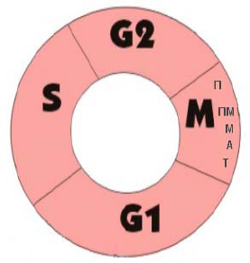
Точки контролю клітинного циклу
Чи достатній об’єм клітини?
Чи сприятливе середовище?
Чи не ушкоджена ДНК?
Чи реплікована ДНК повністю?
Контроль
входу до мітозу
Контроль
виходу з S-фази
Апоптоз
Чи усі райони репліковані?
Контроль
переходу до анафази
Апоптоз
Чи усі хромосоми пов’язані із веретеном?
S – точка старту
Ділитися або не ділитися?
(взаємодія з ростовими факторами)
R – точка рестрикції
Чи достатній розмір клітини?
Чи не ушкоджена ДНК?
Чи сприятливе середовище?
G₀

Slide 16
G₀-фаза
Клітина може виходити з клітинного циклу тимчасово або назавжди. Вона виходить із циклу в G₁ і входить до стадії, що має назву G₀.
Частина G₀–клітин екстремально диференційовані: вони ніколи не вступають повторно до клітинного циклу і виконують свої функції до загибелі (нейрони, кардіоміоцити).
Інші G₀–клітини можуть знову вступати до клітинного циклу. Більшість лімфоцитів у крові людини знаходяться у G₀ стані. Але при сильній стимуляції антигенами вони можуть вступати до G₁-фази і проходити S фазу і фазу мітозу.
Ракові клітини не можуть переходити до G₀–фази і постійно повторююють клітинний цикл.
G₀
Точка рестрикції

Slide 17
Хромосоми
У еукаріот у періоді G₁ хромосоми містять одну молекулу ДНК у вигляді 30 нм волокон, пов’язану з:
великою кількістю гістонів;
невеликою кількістю різних негістонових білків, більшість із яких – фактори транскрипції.
Notes:
Гистоні – это белки, богатіе лизином и аргинином, поэтому положительно заряженніе. По этой причине они прочно связіваются с отрицательно заряженніми фосфатами ДНК.

Slide 18
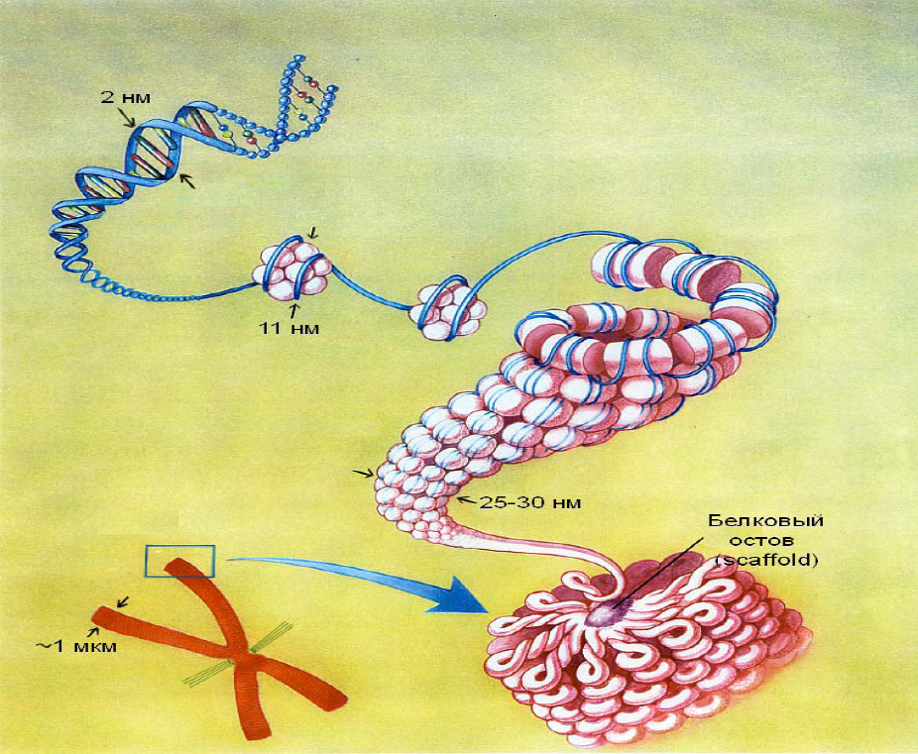
Від ДНК до
метафазної
хромосоми

Slide 19
Упаковка ДНК у хромосоми

Slide 20
Перед приготуванням клітини до поділу мітозом кожна хромосома подвоюється (у S фазу клітинного циклу)
Із початком мітозу подвоєні хромосоми конденсуються, вони можуть бути пофарбовані й бути побаченими під світловим мікроскопом
Подвоєні хромосоми називаються діадами.

Slide 21
Теломери
Супутниковий район
Коротке плече
р
Вторинна перетинка
Центромерний район
(первинна перетинка)
Довге плече
q
Теломери
Сестринські хроматиди
Подвоєні хромосоми утримуються разом в області центромери
Частини подвоєних хромосом мають назву сестринських хроматид
Кінетохор – це комплекс білків, що формуються в центромері й беруть участь у розділенні сестринських хроматид у анафазі мітозу
Короткі плечі позначаються як p плечі; довгі - як q плечі.
Забарвлення за допомогою барвника Гімза виявляє смуги, які називаються G смугами.
G смуги нумеруються і використовуються в якості адреси генів

Slide 22
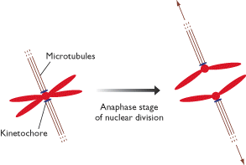
Метафазна хромосома
Роль кінетохора у розділенні хроматид

Slide 23
Хромосома
Мікротрубочки
Кінетохори

Slide 24
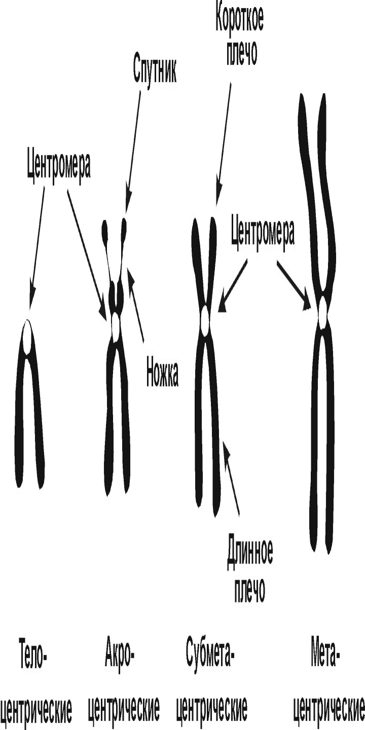

Slide 25
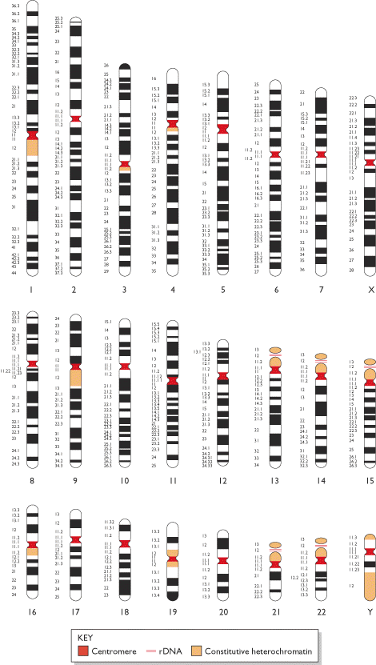
Каріограма людини
- схематичне зображення хромосом, розташованих за їхніми розмірами

Slide 26
Число хромосом
Соматичні клітини містять дві копії геному і називаються диплоїдними (2n)
Цей набір утворений гомологічними парами, кожний член яких походить із гамет кожного з батьків
Гамети містять гаплоїдний набір (n) хромосом

Slide 27
Вміст ДНК у гаплоїдному наборі позначається с
Число хромосом у геномі позначається n
У людей
с = 3,5 × 10⁻¹² г
n = 23
Вміст ДНК у диплоїдних клітинах – 2с, а число хромосом - 2n

Slide 28
Диплоїдні набори організмів
Homo sapiens (людина) | 46
Миша домашня | 40
Кукурудза | 20
Drosophila melanogaster (плодова мушка) | 8
Собака домашній | 78

Slide 29
Каріотип
Каріотип – це повний набір хромосом у клітині організму
Найчастіше за усе каріотип вивчається у метафазі мітозу, коли усі хромосоми представлені діадами

Slide 30
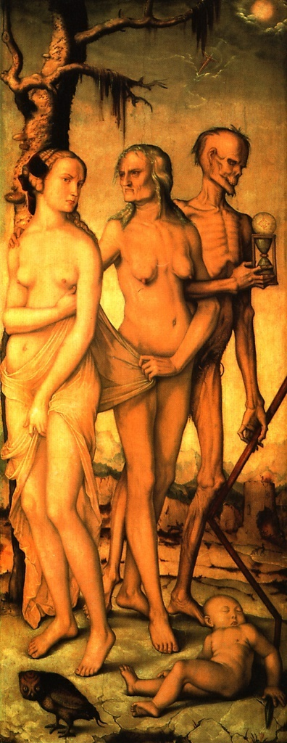
Каріотип жінки
Каріотип жінки містить 23 пари гомологічних хромосом:
22 пари аутосом
1 пару X хромосом
Бальдунг Грін Ганс Три віки і смерть

Slide 31
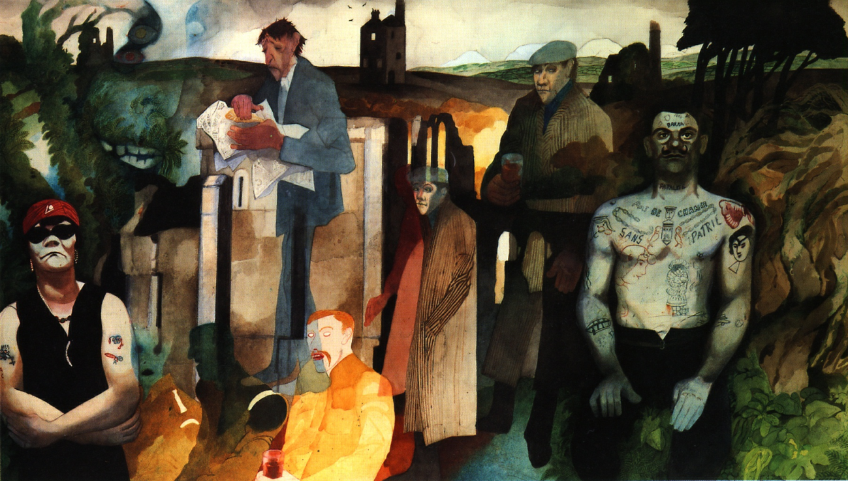
Каріотип чоловіка
Каріотип чоловіка містить:
22 пари аутосом
одну X хромосому
одну Y хромосому
Бара Едуард Корнуольський пейзаж із фігурами і олов’яними рудниками

Slide 32
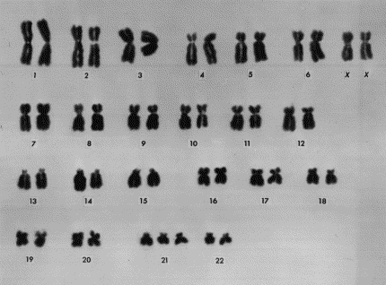
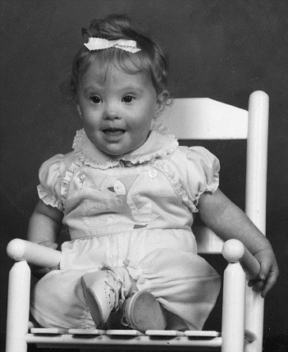
Ідіограма людини, хворої на синдром Дауна (+21)

Slide 33
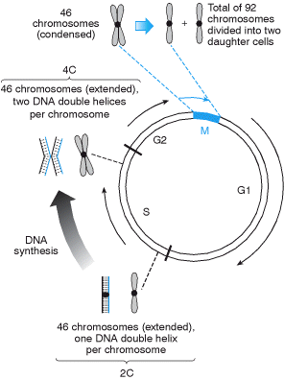
Вміст хромосомної ДНК людини під час клітинного циклу
Хромосоми містять одну спіраль ДНК від анафази мітозу до подвоєння ДНК у S фазу.
З цієї стадії до закінчення метафази мітозу хромосома містить дві хроматиди, кожна з яких містить молекулу ДНК, тобто на хромосому приходиться дві молекулі ДНК.
Вміст ДНК диплоїдної клітини перед S фазою - 2с (подвоєний вміст ДНК гаплоїдної клітини), тоді як між S фазою і мітозом він дорівнює 4с.
2n4c
2n2c

Slide 34
Способи поділу клітини: мітоз, амітоз

Slide 35
Способи поділу клітини: мітоз і амітоз
Основні способи поділу соматичних клітин – мітоз і амітоз
мітоз (грец. мітос – нитка) – непрямий поділ клітини, переважний тип поділу соматичних клітин еукаріот
Дочірні клітини, що утворюються при мітозі, генетично ідентичні материнській

Slide 36
поділ клітин уперше був описаний
Страсбургером (1875) у рослинних клітинах
Флемінгом (1879) у тваринних клітинах
Термін «мітоз» було введено Флемінгом у 1880 році

Slide 37
Амітоз
Амітоз – прямий поділ клітини, при якому генетичний матеріал не подвоюється (?) і розподіляється (рівномірно або нерівномірно) поміж дочірніми клітинами
Характерний для деяких одноклітинних організмів
Зустрічається у хрящевій, сполучній тканинах, у ракових клітинах
Поділ амеб

Slide 38
При амітозі і клітина, і ядро подовжуються і розділяються посередині
Дочірні клітини – приблизно рівні утворення
Амітоз

Slide 39
У високоорганізованих організмів розрізняють амітоз двох типів:
що призводить до утворення багатоядерних клітин (в епітелії, печінці), які далі не діляться, старіють і гинуть
що призводить до розділення однієї клітини на дві (у хрящі, пухкій сполучній тканині) з утворенням ізогенних груп клітин із однієї материнської

Slide 40
Мітоз

Slide 41
Мітоз
При поділі еукаріотичної клітини на дві, кожна дочірня клітина повинна отримати
повний набір генів (для диплоїдних клітин 2n)
пару центріолей (у тваринних клітинах)
певну кількість мітохондрій
певну кількість рибосом, частину ЕПР, та інших органел

Slide 42
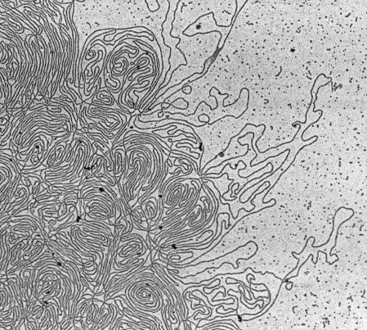
Забезпечення дочірніх клітин точним диплоїдним набором генів потребує великої точності
Фото дає графічне уявлення проблеми. Показано не більше 3% однієї молекули ДНК із хромосоми людини (після видалення гістонів). Розуміючи, що це тільки 3% ДНК лише однієї із 46 хромосом, можно уявити проблему, із якою зустрічається клітина перед поділом.
Проблема вирішується за допомогою мітозу!

Slide 43
Фази мітозу

Slide 44
Мітоз включає:
Каріокінез (поділ ядра) – 4 основні фази
Цитокінез (поділ цитоплазми)

Slide 45
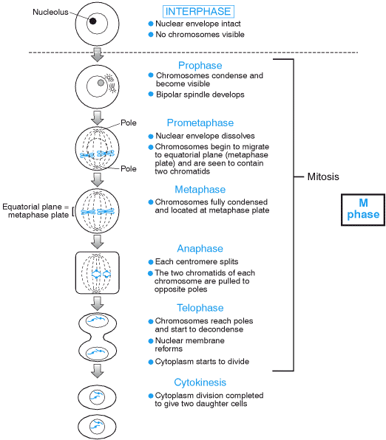
Профаза
Дві центросоми клітини, що містять по парі центріолей, пересуваються до протилежних полюсів клітини.
Формується мітотичне веретено. Воно утворене нитками, які містять ~20 мікротрубочок. Мікротрубочки утворюються з мономерів тубуліну в цитоплазмі і ростуть із кожної центросоми.
Хромосоми стають більш короткими і компактними.

Slide 46
Прометафаза
Ядерна оболонка розбирається у зв’язку із порушенням розчинності ламін, що стабілізують внутрішню мембрану.
Білкова структура, кінетохор, знаходиться в центромері кожної хроматиди.
Разом із руйнуванням ядерної оболонки нитки веретена приєднуються до кінетохору.
У кожній діаді один кінетохор приєднує одну хроматиду до одного полюсу, а другий - іншу сестринську хроматиду до іншого полюсу. Порушення приєднання нитки веретена до кінетохору перериває процес.

Slide 47
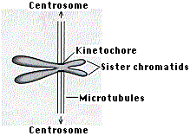

Slide 48
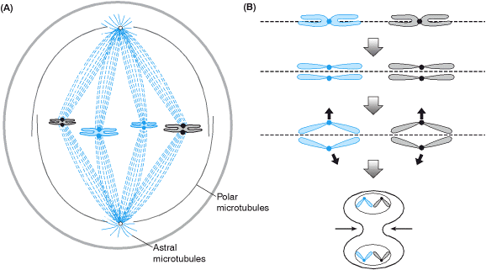
У анафазу сестринські кінетохори раптово розділяються і кожний пересувається до відповідного полюсу, тягнучи за собою одну хроматиду. Розподіл сестринських хромосом залежить від руйнування когезинів, які утримують їх разом.
У метафазі усі діади займають однакове положення в екваторі клітини і утворюють метафазну пластинку. У цей час хромосоми найбільш компактні.

Slide 49
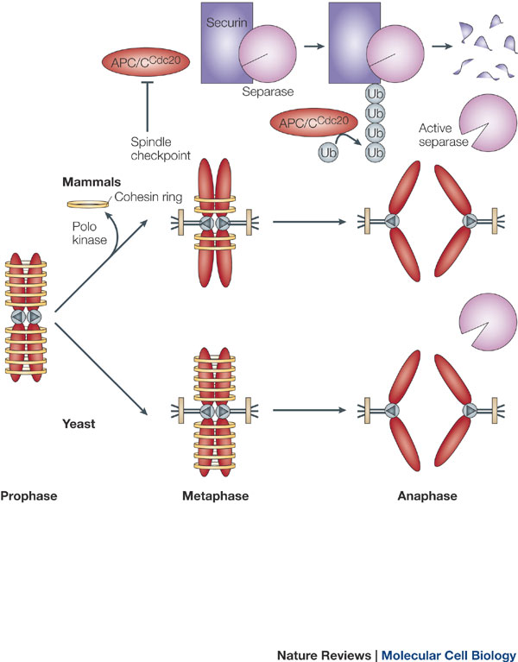
Розподіл (сегрегація) хромосом під час мітозу

Slide 50
Кінетохор і веретено поділу

Slide 51
Мітози у зародку дрозофіли

Slide 52
Телофаза
Навколо кожної групи хромосом формується ядерна оболонка,
хромосоми деконденсуються
починається поділ цитоплазми

Slide 53
Цитокінез
За мітозом зазвичай іде поділ клітини. Однак, є випадки (у ембріонів комах), коли хромосоми підлягають мітозу без поділу клітини. Тому, є спеціальний термін – цитокінез – для позначення поділу клітини на дві.
У тваринних клітинах актинові філаменти формують борозну по периметру клітини. Поглиблення борозни призводить до перетяжки клітини на дві.
У рослинних клітинах формується клітинна пластинка, яка синтезується комплексом Гольджі.

Slide 54
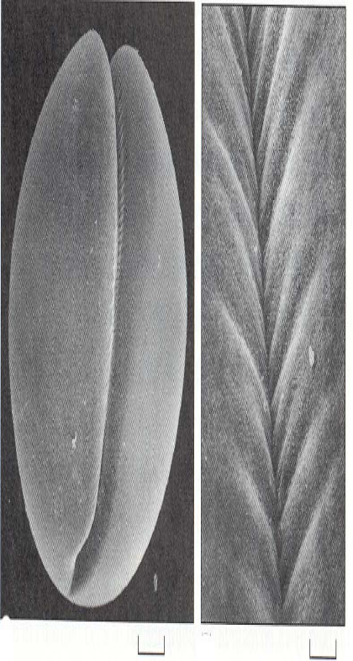
Цитокінез тваринної клітини відбувається завдяки
актин-міозиновому кільцю
Борозна поділу між двома бластомерами жаби
200 мкм
25 мкм

Slide 55
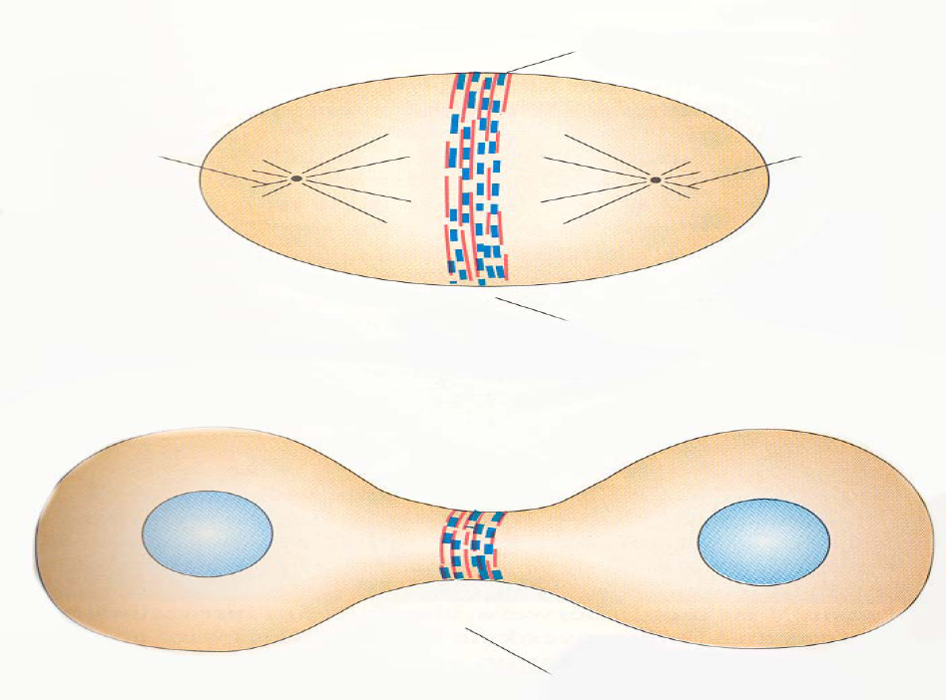
Скорочувальне кільце

Slide 56
Мітоз

Slide 57
Значення мітозу
Розмноження – наприклад у одноклітинних організмів (амеба)
Розвиток, рост і генетична сталість – у багатоклітинних мітоз – це частина ембріонального розвитку, росту, регенерації і спадковості
Клітинний метаболізм

Slide 58
Мітоз без цитокінезу
Мітоз без цитокінезу утворює масу цитоплазми із багатьма ядрами.
Приклад:
стадія вільних ядер при ембріональному розвитку мух, подібних до Drosophila

Slide 59
Ендореплікація
Ендореплікація – це реплікація ДНК під час S фази клітинного циклу без наступного мітозу та/або цитокінезу
Ендореплікація відбувається у визначених клітинах тварин і рослин

Slide 60
Варіанти ендореплікації:
реплікація ДНК із повним мітозом, але без цитокінезу (+ М, ─ цитокінез).
повторна реплікація ДНК без формування нових ядер у телофазі (+++реплікація, ─ ядра у телофазі). Результатом може бути:
Поліплоїдія: репліковані хромосоми залишаються в клітині
Політенія: репліковані хромосоми залишаються в лінії, формуючи гігантські хромосоми.
різноманітні проміжні стани між 1 та 2

Slide 61
Поліплоїдія
У поліплоїдних клітинах число хромосом на n більше, ніж у диплоїдній клітині (2n ): триплоїдна (3n), тетраплоїдна (4n) ...
Поліплоїдія зазвичай обмежена визначеними клітинами у тварин, такими як:
гепатоцити;
мегакаріоцити; мегакаріоцити, з яких утворюються тромбоцити, можуть проходити через 7 S фаз, утворюючи гігантські клітини з одним ядром, що містить 128n хромосом. Їхня фрагментація дає тромбоцити.
гігантські трофобластні клітини у плаценті.
Поліплоїдія у рослин – дуже часте явище

Slide 62
Поліплоїдія у тварин
Поліплоїдія у тварин дуже нечаста. Вона виявлена у деяких комах, риб, амфібій і рептилій. До недавнього часу про поліплоїдію у ссавців не було відомо. Проте, 23 вересня 1999 року у журналі Nature було повідомлення про поліплоїдного щура (тетраплоїд; 4n = 102), знайденого в Аргентині
Поліплоїдні клітини більші, ніж диплоїдні; в ядрах клітин збільшена кількість ДНК. Клітини печінки Аргентинського щура більші ніж клітини диплоїдів, а його сперматозоїди порівняно величезні. Голівка нормального спермія ссавця містить біля 3.3 пікограмів (10⁻¹² g) ДНК; спермії щура містить 9.2 пг.

Slide 63
Політенія
Найбільш вивченими прикладами політенії є гігантські хромосоми, знайдені у мух.
Мікрофотографія показує політенні хромосоми клітин слинних залоз Drosophila melanogaster. Такі хромосоми також виявляються в інших великих, активних клітинах.
Кожні 4 пари хромосом дрозофіли (каріотип) проходять 10 циклів реплікації ДНК.
Материнські і батьківські гомологи – як і усі їхні дуплікати - випрямлені у точній відповідності один із одним
Тому кожна хромосома уявляє собою кабель, який містить 2048 ідентичних ланцюгів ДНК.
Вони такі великі, що можуть бути побаченими в інтерфазі навіть у слабкому світловому мікроскопі
Функція політенії – ампліфікація генів, посилення експресії генів

Slide 64
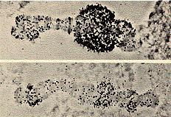
Політенні хромосоми мають регіони, які називаються «пуфами» (пуховики) – розпушені регіони
Картина пуфів різноманітна у різноманітних типах клітин і змінюється із зміною стану клітини
Пуфи уявляють собою регіони інтенсивної транскрипції генів

Slide 65
Порушення мітозу, соматичні мутації
Наслідком порушення мітозу (патологічного мітозу) є дочірні клітини із різними каріотипами
Патологічний мітоз – одна із причин соматичної анеуплоїдії ( -1, +1, -2, +2 …)
Патологічний мітоз спостерігається при:
променевій хворобі
вірусних інфекціях
раку

Slide 66
При порушенні мітозу можуть утворюватися:
хромосомні мостики
мікроядра
пошкодження центромер
склеювання хромосом та ін.

Slide 67
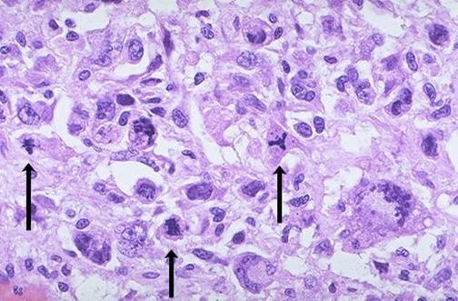
Патологічні мітози в клітинах пухлини

Slide 68
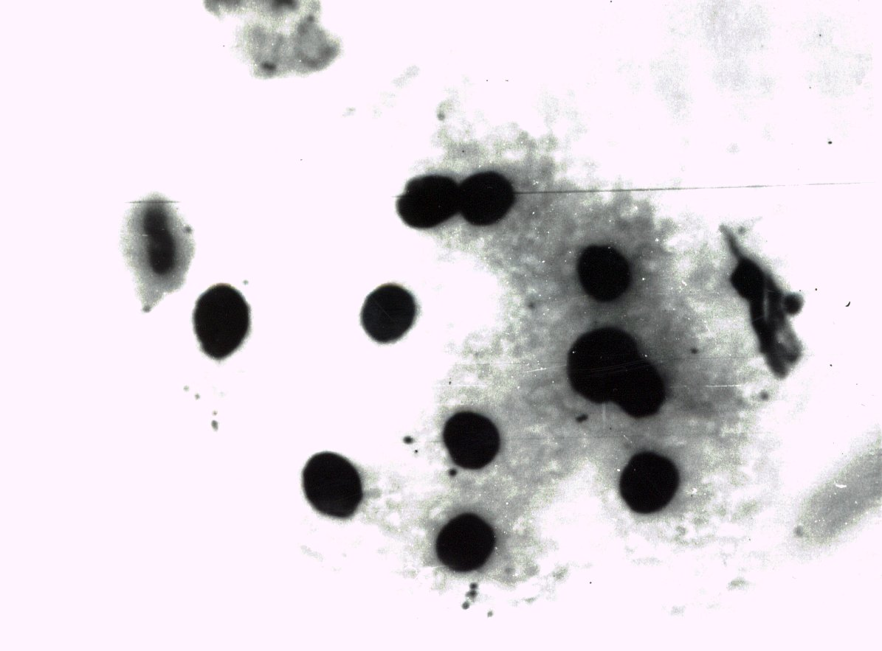
Пікнотичні
ядра

Slide 69
Кільцева хромосома

Slide 70
Соматичні мутації
Це мутації, які відбуваються в соматичних (нестатевих) клітинах
Властивості соматичних мутацій:
Обмежені одним організмом
Чим раніше в онтогенезі мутація, тим у більшій кількості клітин вона проявляється
Фенотипові прояви мутації залежать від кількості клітин із мутацією
Не передаються наступному поколінню, але можуть знижувати репродуктивний потенціал

Slide 71
Рост клітини, фактори росту
Фактори росту – це фактори, які забезпечують виживання і проліферацію клітин
Факторами росту можуть бути білки, пептиди, стероїди

Slide 72
Поліпептидні фактори росту поділяються на декілька суперродин:
суперродина інсуліноподібних факторів росту (інсулін, релаксин та ін.)
суперродина епідермальних факторів росту
суперродина бомбезину (бомбезин, літорин, нейротензин)
суперродина факторів росту фібробластів
суперродина трансформуючих факторів росту
суперродина факторів росту тромбоцитів
цитокіни

Slide 73
Поліпептидні фактори росту пов’язуються із специфічними рецепторами плазматичної мембрани і викликають відповідну реакцію клітини
Фактор росту
Рецептор

Slide 74
Злоякісна трансформація клітин
Зміни регуляції проліферації клітин можуть викликати злоякісну трансформацію клітин
клітини, здатні реагувати на зовнішні фактори росту, починають секретувати їх самі
клітини, які продукують фактори росту і не мають рецепторів до них, починають продукувати рецептори
У клітинах навіть за відсутності дії на них факторів росту запускаються механізми синтезу ДНК і мітозу

Slide 75
Властивості злоякісних клітин
Невпинна здатність до поділу внаслідок аномальної реакції на сигнали контролю поділу (відсутність контактного гальмування)
Потребують менше факторів росту, ніж нормальні клітини
Здатність ділитися багаторазово, не знижуючи мітотичного потенціалу
Здатність проростати в інші тканини і стимулювати рост капілярів для живлення

Slide 76
Мітотична активність тканин
Показник мітотичної активності тканин – це число клітин, що діляться мітозом, на 1000 вивчених клітин гістологічного препарата
Для вивчення мітотичної активності використовується
колхіцин (припинення мітозу),
визначення включення міченого тимідину в нові молекули ДНК

Slide 77
Клітини за мітотичною активністю поділяються на:
Мітотично активні (лабільні)
Зворотньо постмітотичні або «ті, що покояться» (відносно стабільні)
Незворотньо постмітотичні (постійні)

Slide 78
Мітотично активні (лабільні) клітини
Приклади клітин: базальні епітеліальні камбіальні клітини усіх типів епітелію і гемопоетичні стовбурові клітини у кістковому мозку.
Діляться протягом усього життя, є джерелом для відновлення клітин, які безперервно гинуть.
Мають короткий G₀ період.
Зрілі диференційовані клітини у цих специфічних тканинах не можуть ділитися; їхня кількість підтримується поділом їхніх стовбурових лабільних клітин.

Slide 79
Зворотньо постмітотичні або “ті, що покояться” клітини (відносно стабільні)
Приклади клітин: паренхіматозні клітини найбільш важливих залозистих органів (печінка, підшлункова залоза) і мезенхімальні клітини (фібробласти, ендотеліальні клітини).
Клітини мають тривалий термін існування і тому характеризуються низькою мітотичною активністю.
Вони залишаються у фазі G₀ протягом тривалого часу (часто роками), але зберігають здатність до поділу, коли входять до мітотичного циклу за потребою.

Slide 80
Постійно (незворотньо постмітотичні) клітини
Приклади клітин: нейрони у центральній і периферичній нервовій системі і клітини міокарда.
Постійні клітини не мають будь-якої здатності до мітотичного поділу в постнатальному житті.
Пошкодження постійних клітин завжди супроводжується формуванням рубця.
Повна регенерація неможлива. Втрата постійних клітин є незворотною і, якщо некроз великий за обсягом, це може призводити до порушення функції органів.

Slide 81
Мейоз – особливий спосіб поділу клітини

Slide 82
Мейоз, його біологічне значення
Кожний організм є смертним. Необхідним є розмноження!
Деякі найпростіші і більшість багатоклітинних зберігають свої види статевим розмноженням (об’єднання двох гамет → зигота → тканини і органи)
Диплоїдність гамет призводила б до появи нежиттєздатних поколінь
Гамети повинні бути гаплоїдними (n)!

Slide 83
Мейоз – спеціальна форма поділу генеративних клітин, яка призводить до утворення гаплоїдних гамет (сперматозоїдів і яйцеклітин у людини)

Slide 84
Визначений набір диплоїдних клітин організма утворює гермінальну лінію (клітини зародкового шляху), що бере участь у розмноженні
Вони дають початок спеціалізованим диплоїдним клітинам у яєчниках і сім’яниках, які можуть поділятися мейозом і призводить до утворення гаплоїдних гамет (сперматозоїдів і яйцеклітин)

Slide 85
Життя людей іх хромосомної точки зору
Гаплоїдні сперматозоїди і яйцеклітини утворюються внаслідок мейозу диплоїдних клітин-попередниць. У заплідненій яйцеклітині хромосоми сперматозоїда і яйцеклітини розділені, коли знаходяться у чоловічому та жіночому пронуклеусах. Вони об’єднуються під час першого мітозу.

Slide 86
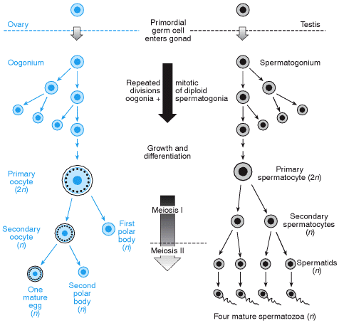
Первинні гермінальні клітини мігрують у гонади ембріона і підлягає декільком мітотичним поділам (у чоловіків значно більше, ніж у жінок, що може бути фактором, який пояснює статеві відміни у частоті мутацій) з утворенням овогоніїв у жінок і сперматогоніїв у чоловіків.
Подальший рост і диференціація призводять до утворення первинних овоцитів у яєчниках і первинниіх сперматоцитів у яєчках. Ці спеціалізовані клітини можуть підлягати мейозу

Slide 87
Фази мейозу
Мейоз включає два послідовних клітинних поділи (мейоз I і мейоз II), але лише один процес реплікації ДНК, тому продукти є гаплоїдними

Slide 88
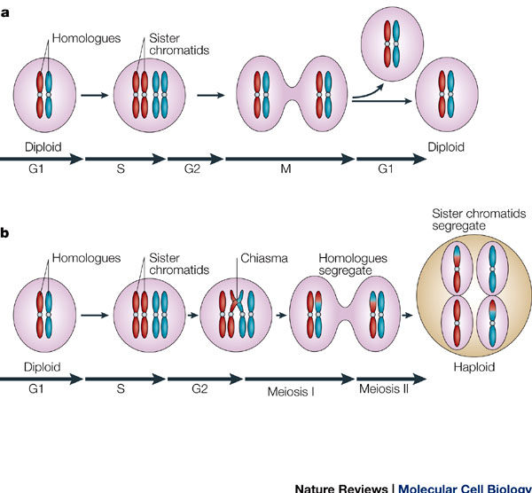
Порівняння мітозу й мейозу

Slide 89
Мейоз

Slide 90
Мейоз I (редукційний поділ)
Інтерфаза I – S-фаза (реплікація ДНК) відносно триваліша, ніж в інтерфазі мітозу, а G₂-фаза більш коротка або відсутня
Профаза I – дуже тривалий і складний процес, поділяється на 5 субфаз

Slide 91
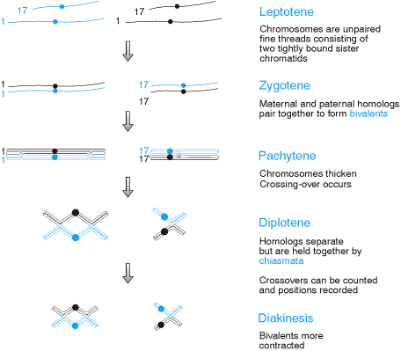
Профаза I
Лептотена (тонкі нитки)
Гомологічні хромосомі не спарені, складаються із двох щільно прилеглих пов’язаних сестринських хроматид
Зиготена
Материнські і батьківські гомологи об’єднуються в парі (синапсис) і утворюють біваленти
Пахитена (товсті нитки)
Хромосоми потовщуються, видно хроматиди (тетради), починається кросинговер
Диплотена
Гомологи розділяються, але утримуються разом в області хіазм (кросинговер) Хросомоми – «лампові щітки»
Діакінез
Хромосоми реконденсуються, хіазми пересуваються по довжині бівалентів.
Руйнування ядерної оболонки, формування веретена поділу

Slide 92
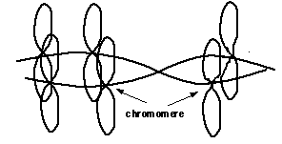
«Лампові щітки» у диплотені
Пара хромосом Дві хроматиди одного гомолога

Slide 93
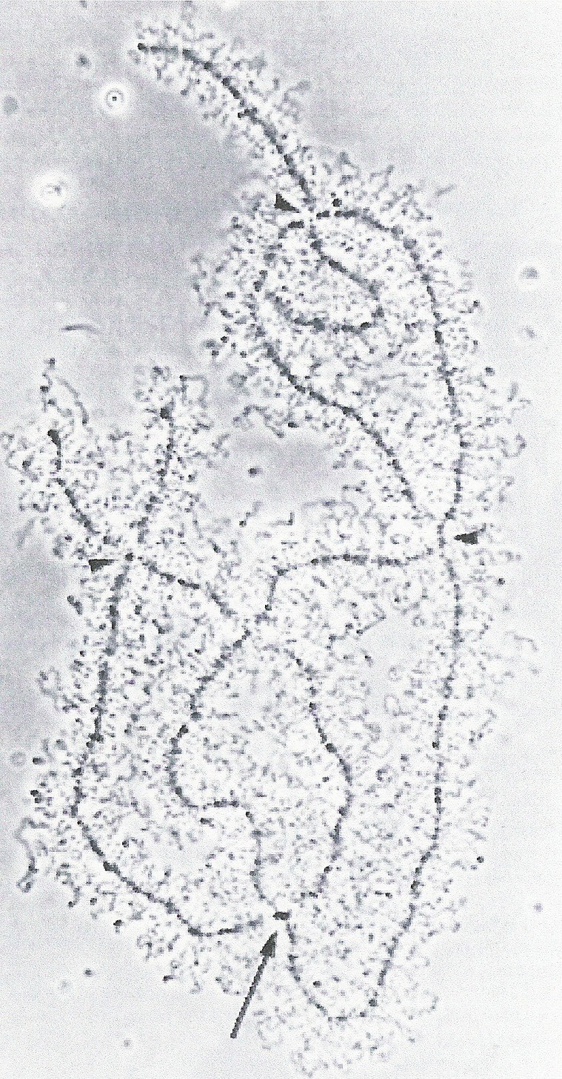
Мікрофотографія бівалента хромосом типа «лампові щітки»
Стрілками показано хіазми

Slide 94
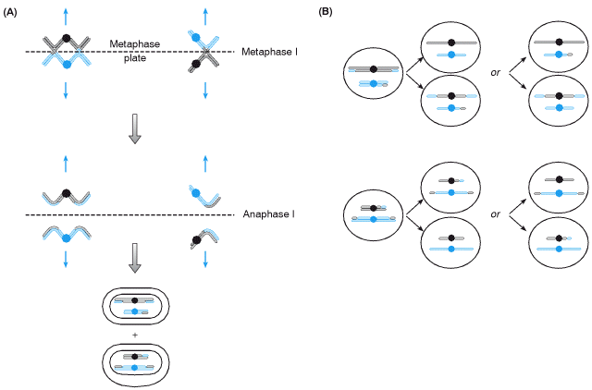
Метафаза I – біваленти в метафазній пластинці (сестринські хроматиди гомологів поєднані з одним полюсом)
Анафаза I – гомологічні хромосоми кожного бівалента мігрують до різних полюсів. У кожного полюса збирається гаплоїдний набір хромосом
Телофаза I – рідко завершується до початку другого мітозу. Лише у деяких випадках ядерна оболонка може утворюватися навколо гаплоїдної групи хромосом. У більшості випадків мейоз II стартує без цих змін

Slide 95
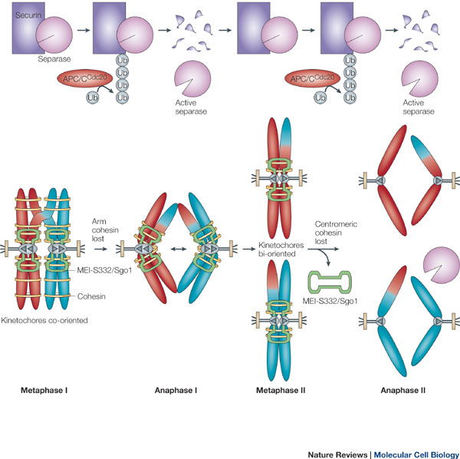
Розподіл хромосом у мейозі

Slide 96
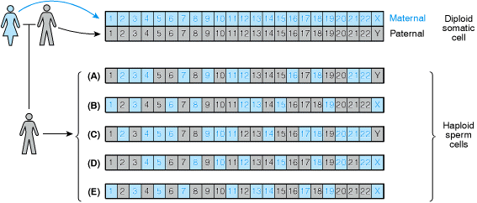
Незалежний розподіл батьківських і материнських хромосом у мейозі I
Другий мейотичний поділ є ідентичним мітозу, але перший поділ має важливі відміни, метою яких є генерування генетичної відміни між дочірніми клітинами. Це здійснюється двома механізмами:
незалежним розподілом батьківських і материнських гомологів і
рекомбінацією (кросинговером)

Slide 97
Мейоз II (екваційний, мітотичний поділ)
Поділ відповідає звичайному мітозу
Інтерфаза II – короткий період, реплікації ДНК немає (краща назва інтеркінез)
Профаза II
Метафаза II
Анафаза II
Телофаза II

Slide 98
У чоловіків внаслідок мейозу утворюється 4 сперматозоїда, а у жінок 1 яйцеклітина і 3 полярних тільця

Slide 99
Значення мейозу
Зменшення числа хромосом. Гаплоїдність – найважливіше підґрунтя статевого розмноження
Спадковість і мінливість. У зиготі й у всіх клітинах тіла в парі гомологічних хромосом – 1 батьківська і 1 материнська. Генетичне розмаїття людей – результат 3 процесів:
випадкового розходження батьківських і материнських хромосом у мейозі I
кросинговера у профазі мейоза I
випадковості у об’єднанні гамет

Slide 100
Порівняння мітозу і мейозу
 | Мітоз | Мейоз
Локалізація | Усі тканини | Лише у яєчках і яєчниках
Продукти | Диплоїдні соматичні клітини | Гаплоїдні сперматозоїди і яйцеклітини
Реплікація ДНК і поділ клітин | У нормі одна реплікація на один поділ | Лише одна реплікація, але два клітинних поділи
Тривалість профази | Коротка (~30 хв у клітинах людини) | Мейоз I тривалий і складний; може тривати роками до завершення
Спарювання гомологів | Немає | Є (у мейозі I)
Рекомбінація | Рідко або у випадках аномалії | У нормі, по меншій мірі, одноразово у кожному плечі хромосоми
Дочірні клітини | Генетично ідентичні | Різноманітні (рекомбінація і незалежний розподіл гомологів)

Slide 101
Клонування

Slide 102
Клонування
Клонування – це створення генетично ідентичних нащадків за допомогою нестатевого розмноження
На початку 60-х років ХХ ст. було розроблено методи, що дозволяли успішно клонувати деякі вищі рослини і тварини

Slide 103
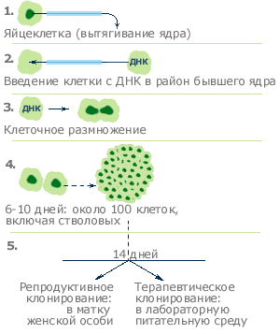

Slide 104
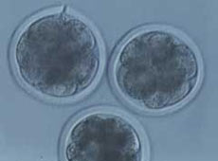
Репродуктивне клонування
Клоновані людські ембріони

Slide 105
